Slide 1
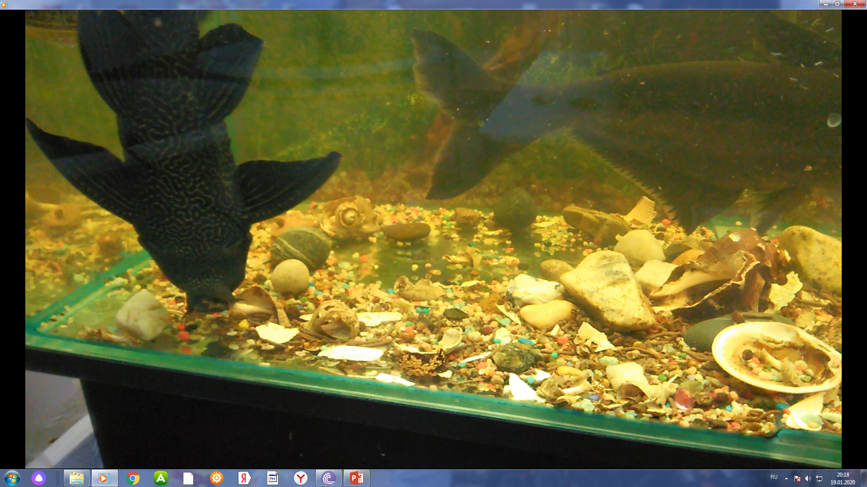
Проект:
«Кто живёт в аквариуме кроме рыб?»
Выполнил:
Ученик 1 А класса
Мясоедов Артём
Руководитель:
Мясоедова Наталья Владимировна

Slide 2
Цель проекта:
опытным путем узнать, живёт ли в аквариуме кто-то кроме рыб.
Задачи проекта:
Провести опрос учащихся моей школы на вопрос: «Знаете ли Вы, кто ещё живёт в аквариуме кроме рыб?
Рассмотреть налёт со стенок аквариума под микроскопом;
Изучить необходимую литературу.
Сделать выводы.

Slide 3
Актуальность исследования. У многих людей дома есть аквариумы. Мало кто из них знает о том, что кроме рыб там обитают ещё микроорганизмы, которых мы не видим невооружённым глазом.
Гипотеза: в аквариуме ещё кто-то живёт кроме рыб.
Практическая значимость: моё исследование будет полезно всем, кто не знает о том, что в аквариуме кроме рыб ещё кто-то живёт.

Slide 4
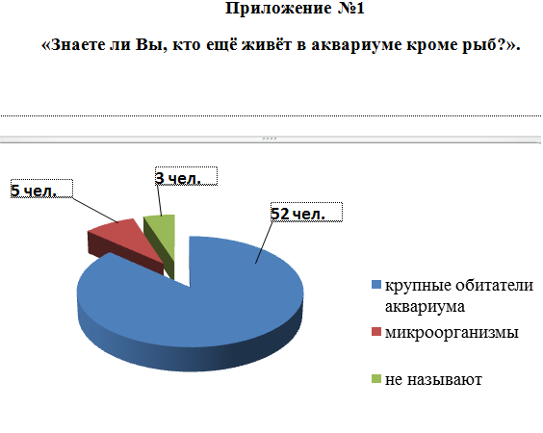
Вопрос: «Знаете ли Вы, кто ещё живёт в аквариуме кроме рыб?»

Slide 5
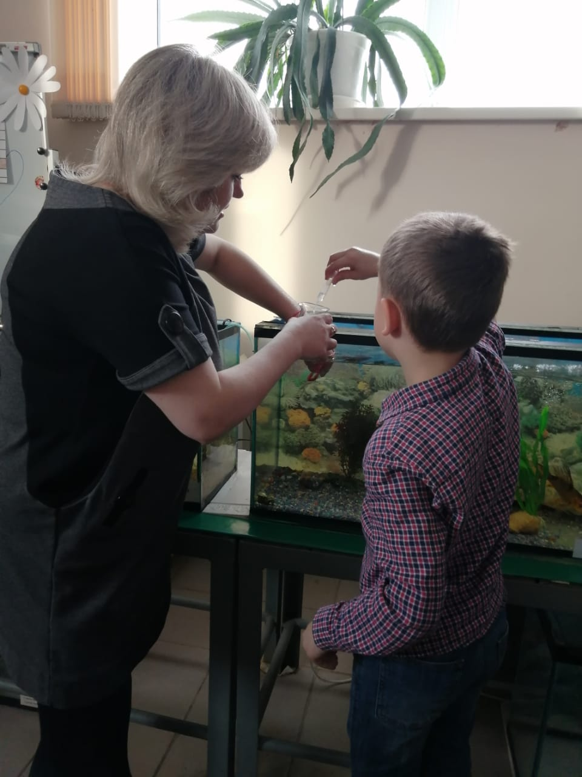
Моё исследование
Я взял налёт со стенки аквариума, чтобы посмотреть, что это такое

Slide 6
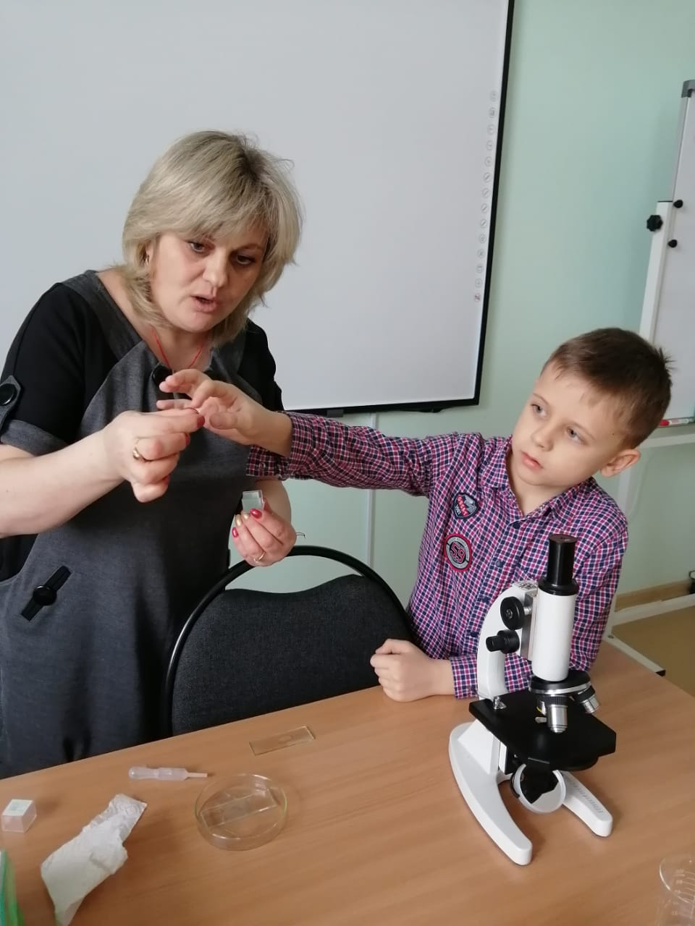
Исследование
Поместил налёт с капелькой воды на предметное стекло

Slide 7
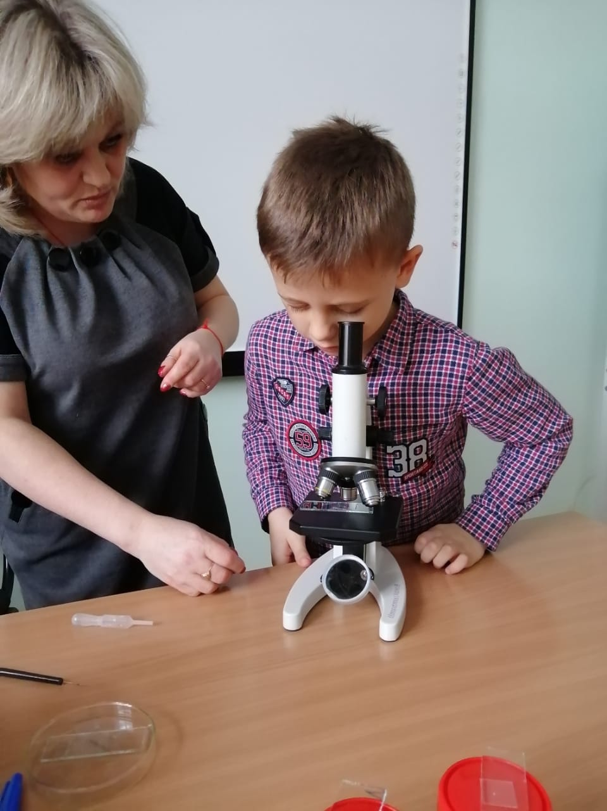
Исследование
Рассмотрел образец под микроскопом

Slide 8
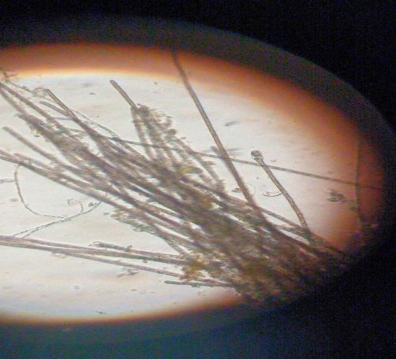
Фото под микроскопом
Я увидел много длинных ниточек. Это были сине-зелёные водоросли.

Slide 9
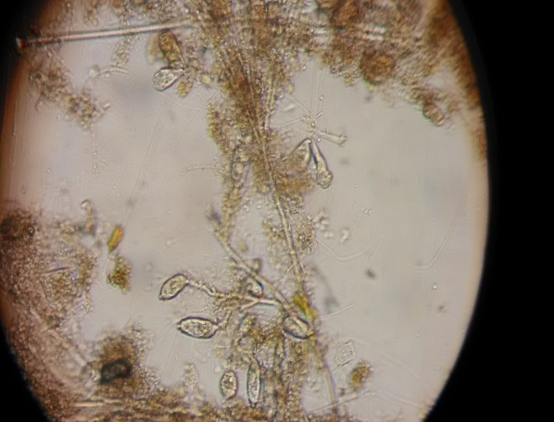
Сделал увеличение побольше
Заметил, что на образце кто-то движется.

Slide 10
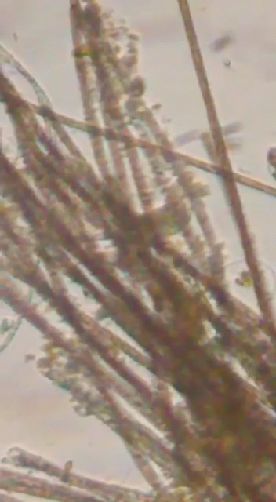
Сине-зелёные водоросли

Slide 11
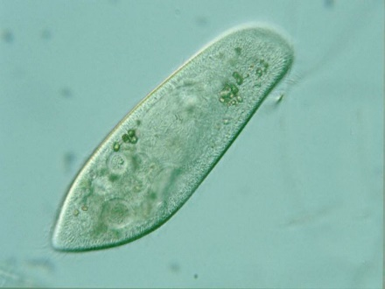
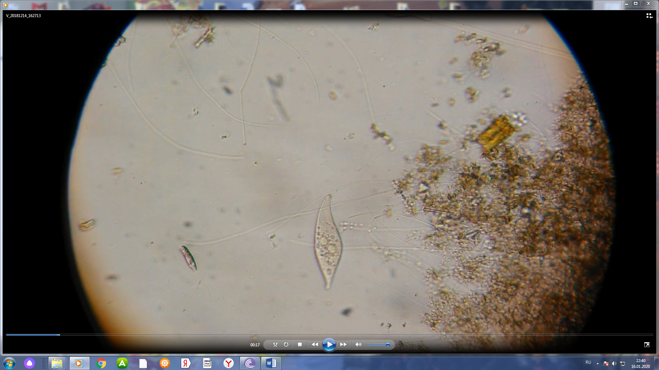
Инфузория туфелька
Форма тела похожа на отпечаток подошвы туфли

Slide 12
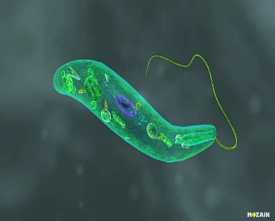
Эвглена зелёная
Впереди у неё есть жгутик, при помощи которого она передвигается.

Slide 13
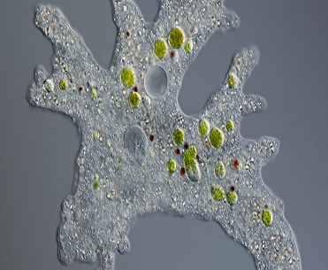
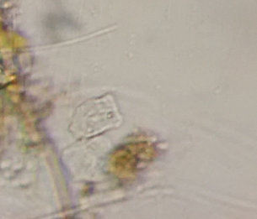
Амёба
У неё нет постоянной формы тела. Она как будто растекается и своими ложноножками захватывает пищу.

Slide 14
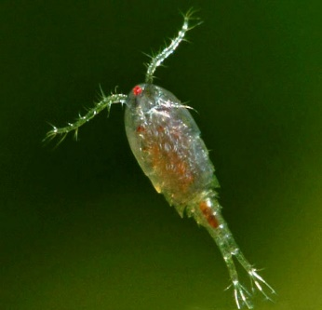
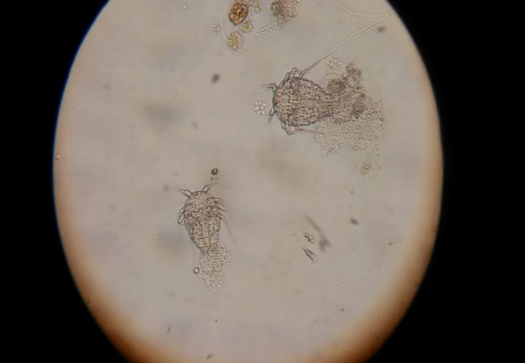
Циклоп
Это рачок, у которого на голове находится один глаз. Поэтому его так назвали-циклоп.

Slide 15
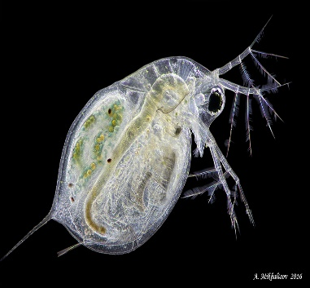
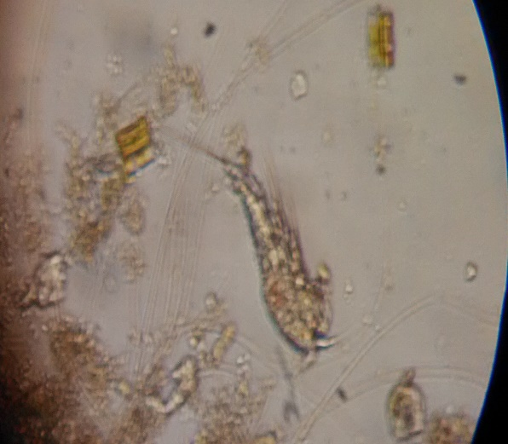
Дафния
Это рачки, которых по другому ещё называют водяная блоха, так как он двигаются также в виде скачка.

Slide 16
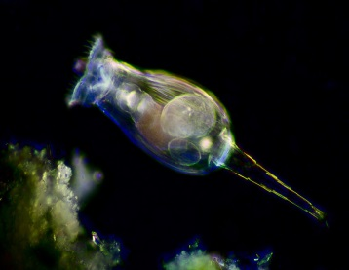
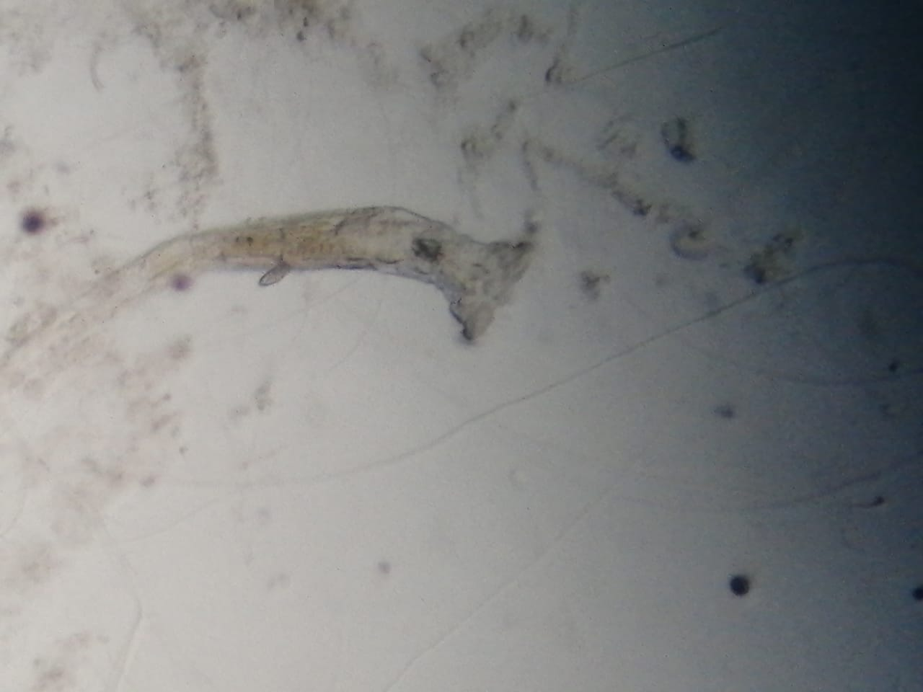
Коловратка
Тело у них прозрачно и состоит из головы, туловища и ноги. На голове находится коловращательный аппарат , которым она улавливает пищу.

Slide 17
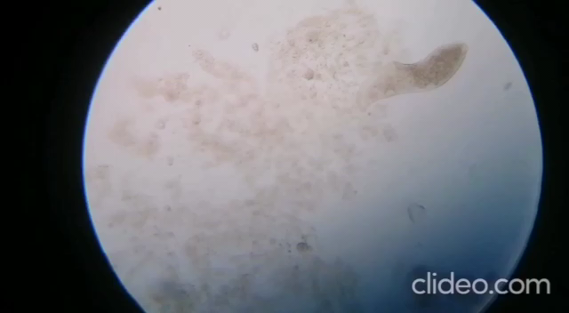
Циклоп, инфузория туфелька, эвглена зелёная, амёба

Slide 18
Вывод:
В аквариуме, кроме рыб, обитает ещё очень много организмов, которых мы не видим невооружённым глазом. Все они имеют важное значение как для других животных, так и для человека.
Изучая микроорганизмы, мы познаём окружающий нас мир, который очень интересен и разнообразен!

Slide 19
Спасибо за внимание!

